Slide 1
XX ВСЕРОССИЙСКАЯ НАУЧНО-ПРАКТИЧЕСКАЯ КОНФЕРЕНЦИЯ «БЕЗОПАСНОСТЬ ДВИЖЕНИЯ ПОЕЗДОВ»
ЦИФРОВАЯ ТРАНСФОРМАЦИЯ В БЕЗОПАСНОСТИ ДВИЖЕНИЯ
КАК СТРАТЕГИЯ УСПЕХА И РАЗВИТИЯ ВОЗМОЖНОСТЕЙ
ОНЛАЙН ФОРМАТ
2020

Slide 2
Потенциал повышения уровня цифровизации пассажирского сегмента железнодорожного транспорта: опыт Германии
Профессор Терёшина Наталья Петровна
Российский университет транспорта РУТ (МИИТ)
Институт экономики и финансов
Ноябрь 2020

Slide 3
Эволюция цифровой экономики
Этапы эволюции цифровой экономики
1990-2005 гг. – становление цифровой экономики
1990-2000 гг. – бум «доткомов»
2005-2010 гг. – рост цифровой экономики
взрывной рост новых видов цифровых продуктов и электронных услуг
2010-2015 гг. – зрелость цифровой экономики
массовое встраивание онлайн каналов и проникновение цифровых технологий в традиционный бизнес
2000-2005 гг. – развитие новых рынков электронных услуг, электронного бизнеса и электронной коммерции
2015-2020 гг. – цифровая лихорадка
хаотичное перестраивание бизнес-процессов и трансформация бизнес-моделей
2020-2030 гг. – системная трансформация
обоснованная цифровизация с позиции системного подхода, ориентация на качественные системные сдвиги

Slide 4
Эволюция цифровой экономики
Эволюционные характеристики цифровой экономики
Цифровая экономика
Данные как фактор развития экономики
Формирование цифровой инфраструктуры
Необходимость цифровой грамотности
Стирание границ между спросом и предложением
Слияние общества с виртуальным и физическим миром

Slide 5
Основные тренды цифровизации экономики
Тренды цифровизации экономики
Технологический подход
Экономический подход
Развитие блокчейн-технологий
Умные пространства
5G мобильные сети
Развитие блокчейн-технологий
Новые области применения AI
Цифровая этика
Правовое регулирование
Данные для машинного обучения
Облачные технологии
Динамические сети данных
Чат-боты
Облачные технологии

Slide 6
Направления регуляторной политики для развития цифровой экономики
Основные концепции
«Цифровая Европа 2020» (Евросоюз)
«Индустрия 4.0.» (Германия)
«Консорциум промышленного Интернета» (США)
«Интернет +» (Китай)
«Цифровая экономика» (Россия)

Slide 7
Направления регуляторной политики для развития цифровой экономики
Инструменты
- использование интеллектуальных приборов измерения параметров работы производственных линий;
- отказ от большого количества работников и переход на роботизированные технологии;
- замена распределенными ресурсами собственных мощностей для хранения и вычисления;
- создание единой информационной системы для автоматизации и интеграции производственных процессов;
- применение всей массы данных для аналитики;
- введение обязательного электронного оборота документов;
- внедрение цифровых технологий на всех этапах от идеи до эксплуатации;
- применение специализированных сервисов для осуществления закупки материалов и сырья;
- осуществление продажи примышленных товаров через Интернет и др.

Slide 8
Основные условия цифровизации на железнодорожном транспорте
Внедрение интеллектуальных систем автоматизации, оптимизации и механизации внутренних бизнес-процессов
Управление ресурсами, безопасностью, рисками и надёжностью железнодорожного транспорта
Разработка и внедрение перспективных технических средств и «сквозных» цифровых технологий для подвижного состава и инфраструктуры
Развитие транспортно-логистических систем в едином транспортном и информационном пространстве

Slide 9
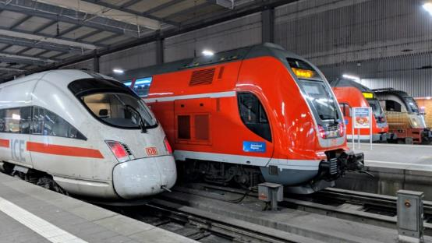
Цифровизация железных дорог Германии
Железнодорожный вокзал в Германии
Флагманом в процессе цифровизации железных дорог можно назвать Германию. Наиболее успешные примеры цифровизации ее транспортной сферы в секторе железных дорог представлены сервисами для пассажиров, преимущественно для так называемой «маятниковой миграции».
Весь флот подвижного состава Немецкой железной дороги оснащен высокоскоростным и мульти-провайдерными вай-фай технологиями.
Пассажиры имеют доступ в интернет более чем на 135 станциях, в залах ожидания компании Deutsche Bahn AG.
Кроме того, пассажирам доступна большая коллекция аудиокниг, фильмов, музыки, журналов, игр, а также детская зона игр.

Slide 10
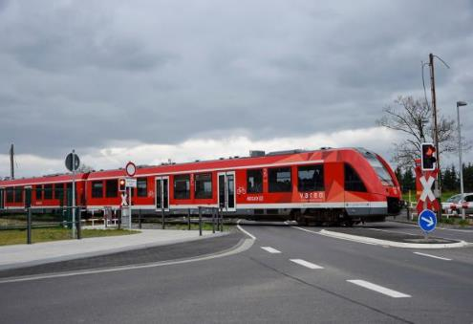
Опыт цифровизации на железнодорожном транспорте Германии в пассажирском сообщении
Новая мультимодальная платформа мобильности 4.0 с полным спектром услуг представлена у крупнейшего транспортного гиганта Германии - Deutsche Bahn. Она объединяет и взаимоувязывает существующие у компании мобильные приложения:
Дойче Бан Навигатор – приложение, которое на текущий момент является самым динамично развивающимся и набирающим популярность способом бронирования билетов. Основной спектр предлагаемых услуг: мобильный заказ билетов, информация в режиме реального времени о прибытии и отправлении поезда и проч.
В 2017 году более 15 миллионов билетов было зарезервировано с его помощью. С января 2017 года ДБ навигатор показывает номер поезда, номер платформы, расположение вагонов и купе разного класса, а также информирует обо всех услугах, предоставляемых на борту.
Закажи велосипед – приложение, показывающее расположение городских велосипедов, доступных к аренде, закачать которое можно более чем на 50 станциях.
Finkster – приложение, позволяющее взять в аренду автомобиль, в том числе и электромобиль по системе «каршеринг» на более чем 1700 станциях.
Qix xit – средство планирования мультимодальных поездок.

